Slide 1


Persistencia: evolución y .net
J. Baltasar García Perez-Schofield
Grupo IMO
Universidad de Vigo
http://webs.uvigo.es/jbgarcia/

Slide 2
Datos, datos, datos ...
Niklaus Wirth
  Inventor de los lenguajes de programación Pascal, Modula-2, Oberon
Autor del libro:
  Algoritmos + Estructuras de datos = Programas

Slide 3
Un poco de historia ...
FORTRAN (Formula Translator)
ALGOL (Algorithmic Language)
COBOL (Common Bussiness-Oriented Language)
  Multiplataforma en el 59 ...
¿PL/I? (Programming Language One)
  Fortran + Algol + COBOL + ...
¡C!
... ¿OO Cobol?

Slide 4
Soporte para datos en C/C++
Los lenguajes de programación, hasta ahora, se centran alrededor de una estructura minimalista, y la funcionalidad se aporta mediante librerías, que incluso el mismo usuario puede construir.
Lectura/escritura de texto: fprintf( f, “%d”, 5 )
Soporte para datos: fwrite( &p, sizeof(p), 1, f )
Librerías de bases de datos:
  Soporte del lenguaje.
  Soporte del sistema operativo.

Slide 5
Trabajando con un vector de enteros
int main() {
int x;
FILE * f = fopen( “datos.dat”, “rt” );
vector<int> v1;
fread( f, “%d\n”, &x );
do {
    v1.push_back( x );
    fread( f, “%d\n”, &x );
while( !feof( f ) );

Slide 6
// ... continúa ...
fclose( f );
for(int i = 0; i < v1.size(); ++i) {
v[i] *= 2;
}
f = fopen( “datos.dat”, “wt” );
for(int i = 0; i < v1.size(); ++i) {
fprintf( f, “%d\n”, v[i] );
  }
  fclose( f );
}

Slide 7
¿Qué queríamos hacer?
¿Por qué no serializar?
// Lógica de negocio
for(int i = 0; i < v1.size(); ++i) {
v[i] *= 2;
}

Slide 8
Serialización
“Fácil” de utilizar.
No hay metadatos.
Dependiente de la arquitectura de la plataforma.
  Ancho de palabra
  Byte ordering
¿Dependiente del compilador?
  Padding
  vtable

Slide 9
dBase III/Clipper
Ashton Tate publica dBase II, 1982, un potente gestor de base de datos relacionales programable mediante un lenguaje de script.
Nantucket crea Clipper en 1985, un compilador 100% compatible con ese mismo lenguaje, de manera que no es necesario tener dBase III para crear/ejecutar los programas. El lenguaje es extensible mediante librerías compiladas en C.
1997: Clipper Visual Objects.

Slide 10
Clipper
Manejo de bases de datos “embebido”:
print “Convirtiendo nombres ...”
use PERSONA
replace PERSONA->NOMBRE
with upper( PERSONA->NOMBRE )
for PERSONA->NOMBRE = “A”

Slide 11
Delphi/C++ Builder y Visual Basic
Lenguaje de programación estándar C++ [Pascal], al que se le añaden librerías que permiten el acceso a bases de datos relacionales.
Visual Basic: confía en ADO, una librería integrada con el sistema operativo Windows, para el manejo de bases de datos.

Slide 12
ADO
Programa
“select * from Persona
where edad>18”
Driver ADO VB
ADO
Parsing de la sentencia SQL a comandos
Driver
Base de datos

Slide 13
C#.NET

Slide 14
C# 2.0
Proporciona ADO.NET
También proporciona, mediante librería, de un completo parser XML con interacción de XSLT y XPath.
Como Java, permite la posibilidad de serializar un objeto.
Soporta introspección.

Slide 15
C# 3.0
Soporta Linq, un sublenguaje de manejo de datos embebido en C# 2.0
  Linq: Objetos derivados de Collection
  DLinq: Datos que provienen de bases de datos relacionales.
  XLinq: XML

Slide 16
C# y Linq
public static void ejLinq() {
int[] nums = { 5, 4, 1, 3, 9, 8, 6, 7, 2, 0 };
var lowNums =
      from n in numbers where n < 5 select n
  ;
Console.WriteLine( "Numbers < 5:" );
foreach (var x in lowNums) {
Console.WriteLine( x );
}
}

Slide 17
C# y Linq
public static void ejLinq() {
int[] nums = { 5, 4, 1, 3, 9, 8, 6, 7, 2, 0 };
var lowNums = nums.Where(
( digit, index ) => digit < 5 )
;
Console.WriteLine( "Numbers < 5:" );
foreach (var x in lowNums) {
Console.WriteLine( x );
}
}

Slide 18
Demo C# 3.0

Slide 19
Persistencia

Slide 20
Modelo de ejecución
Unflattening
Flattening

Slide 21
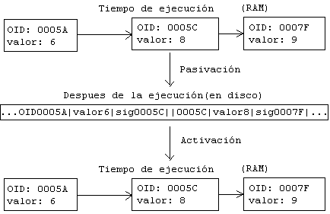
Cierre persistente y Swizzling

Slide 22
nHibernate
Funciona contra ADO.NET
Es necesario establecer en un fichero XML la asociación entre clases y tablas de la base de datos.
  La configuración inicial puede ser bastante farragosa.
Los objetos precisan de un constructor por defecto.
  Puede no tener sentido.
En resumen, no muy transparente, si bien es una gran herramienta.

Slide 23
db4Objects
Guarda atributos de objetos en un formato propio: YAP (Yet another protocol).
Soporta Java y C#.
Si no existe la clase, devuelve un GenericObject (Map entre los miembros guardados y sus valores).
Es necesario llamar a set() para almacenar un objeto, y a commit() para asegurar que estén guardados los últimos cambios.

Slide 24
db4Objects
Los objetos deben tener un constructor por defecto.
  Puede no ser una buena idea.
Es mejor utilizar las dbList, en lugar de ArrayList y otros.
Soporta ingeniosas formas de consulta de la base de datos de objetos.
  Query by example.

Slide 25
db4Objects
Creación de una base de datos de objetos:
ObjectContainer db = Db4o.openFile( “db.yap” );
Pilot pilot1 = new Pilot( "Michael Schumacher",100 );
db.set(pilot1);

Slide 26
db4Objects
Query by example:
ObjectSet result =
    db.get( new Pilot( "Michael Schumacher",0 ) );
Otros métodos de consulta:
  IList<Pilot> pilots = db.Query<Pilots>(
    delegate(Student student) {
      return student.Age < 20; } );

Slide 27
db4Objects Demo

Slide 28
Persistencia Ortogonal

Slide 29
Persistencia ortogonal
Transparencia 100%: al tipo, al trato e identificación.
  Un objeto debe poder ser persistente sin importar su clase.
  Un objeto debe ser manejado de la misma forma, sea persistente o no.
  La identificación de objetos persistentes se realiza por alcance desde una raiz persistente.

Slide 30
Persistencia Ortogonal
Algunas desventajas:
  No soporta cualquier lenguaje (debe ser seguro respecto al tipo).
  Existe un conocido problema llamado Spagghetti Pointers.
  ¿Organización de la base de datos de objetos?

Slide 31
Zero

Slide 32
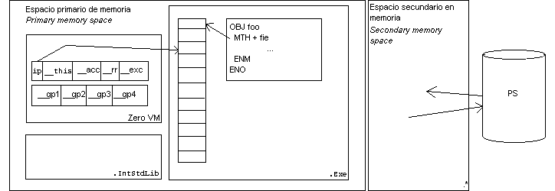
Zero
Máquina virtual orientada a objetos pura, persistente y basada en prototipos.

Slide 33
¡Hola, Mundo! en Zero
object HolaMundo : ConsoleApplication
  method + doIt()
    System.console.write("¡Hola, Mundo!")
    System.console.lf()
    return
  endMethod
endObject

Slide 34
Persistencia transparente en Zero
object PersVector : ConsoleApplication
  method + doIt()
    reference x = VectorInstance.copy(“”)
    x.add( 5 )
    x.add( 7 )
    psRoot.addRenamedObject( “v1”, x )
    return
  endMethod
endObject

Slide 35
Persistencia transparente en Zero
object VerPersVector : ConsoleApplication
  method + doIt()
    reference elem1 = psRoot.v1.get( 0 )
    System.console.write( psRoot.v1 )
    System.console.lf()
    System.console.write( elem1 )
    System.console.lf()
    return
  endMethod
endObject

Slide 36
Un ejemplo más complicado
Donald
Daisy
Persona
donaldYdaisy
Pareja
Dependientes
Jorgito
donaldYdaisy
Juanito
Jaimito

Slide 37
Persistencia transparente en Zero
Disney.add( donaldYdaisy )
psRoot.add( Disney )

Slide 38
Demo Zero

Slide 39
Persistencia: evolución y .net
J. Baltasar García Perez-Schofield
Grupo IMO
Universidad de Vigo
http://webs.uvigo.es/jbgarcia/

